Slide 1



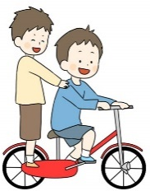

Janvier 2019
9 | 10 | 11 | 12 | 13 | 14 | 15 | 16 | 17 | 18
hiver

Slide 2



Janvier 2019
19 | 20 | 21 | 22 | 23 | 24 | 25 | 26 | 27 | 28
hiver
Salon BD à Angoulême
du 24 au 27 janvier

Slide 3



 |  |  | Février 2019
29 | 30 | 31 | 1 | 2 | 3 | 4 | 5 | 6 | 7
Opération
« Pièces jaunes »
https://www.fondationhopitaux.fr/pieces-jaunes/
hiver

Slide 4

Février 2019
8 | 9 | 10 | 11 | 12 | 13 | 14 | 15 | 16 | 17
hiver
Journée mondiale de la radio

Slide 5


Février 2018
18 | 19 | 20 | 21 | 22 | 23 | 24 | 25 | 26 | 27
hiver

Slide 6
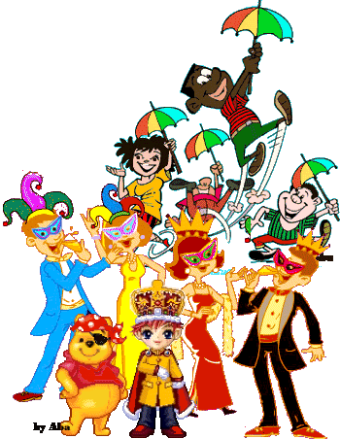
 | Mars 2019
28 | 1 | 2 | 3 | 4 | 5 | 6 | 7 | 8 | 9
hiver
Mardi Gras

Slide 7

Mars 2019
10 | 11 | 12 | 13 | 14 | 15 | 16 | 17 | 18 | 19
hiver
Semaine du jardinage
Du 11 au 16 mars 2019

Slide 8



Mars 2019
20 | 21 | 22 | 23 | 24 | 25 | 26 | 27 | 28 | 29
printemps
Journée mondiale de l’eau
Printemps

Slide 9


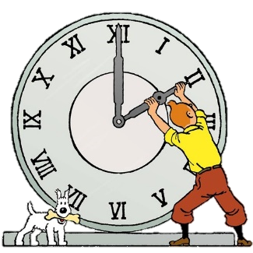
 |  | Avril 2019
30 | 31 | 1 | 2 | 3 | 4 | 5 | 6 | 7 | 8
printemps
Journée mondiale de la Santé
7 avril
HEURE D’ETE
Poisson d’avril

